Slide 1


Подготовка и проведение репетиционного собеседования по русскому языку
Государственное бюджетное учреждение Ленинградской области «Информационный центр оценки качества образования»
Методист организационно-
методического отдела К.А. Стегачева

Slide 2

Нормативно-правовые документы
Федеральный уровень
Приказ Министерства просвещения Российской Федерации и Федеральной службы по надзору в сфере образования и науки от 4 апреля 2023 года № 232/551 «Об утверждении Порядка проведения государственной итоговой аттестации по образовательным программам основного общего образования»;
Письмо Федеральной службы по надзору в сфере образования и науки от 25.11.2025 № 04-393 о направлении рекомендаций по организации и проведению итогового собеседования по русскому языку в 2026 году.
Региональный уровень
Распоряжение КОПО ЛО от 02.12.2025 № 3160-р «О проведении репетиционного собеседования в Ленинградской области в 2025/2026 учебном году»;
Распоряжение КОПО ЛО от 14.11.2025 №2978-р « О подготовке к проведению итогового собеседования по русскому языку для обучающихся 9 классов общеобразовательных организаций в Ленинградской области в 2025/2026 учебном году»

Slide 3

Подготовка к проведению репетиционного собеседования
Дата проведения 11-13 декабря 2025
Время проведения определяется в ОО
Может проводиться во время уроков и вне учебного процесса
15-16 минут для каждого участника и +30 минут для ОВЗ
Персональная аудиозапись, либо комбинированная, сохранение в аудиоформатах (*wav,*mp3* и т.д.)
Оценивание ответов экспертом: в ходе проведения, либо по аудиозаписям, но не позднее чем через 3 календарных дня с даты проведения
Минимальный порог баллов для результата «зачет» – 10 баллов
Ознакомление участников
с демонстрационным вариантом
КИМ ИС-9 в 2026 году
https://fipi.ru/oge/demoversii-specifikacii-kodifikatory

Slide 4

Подготовка к проведению репетиционного собеседования
Комиссия по проведению репетиционного собеседования:
Ответственный организатор ОО – подготовка и проведение репетиционного собеседования;
Организаторы проведения – обеспечение передвижение участников репетиционного собеседования;
Собеседник:
– проведение репетиционного собеседования с участниками;
– инструктаж участника по выполнению;
– проверка документов участников;
– фиксация времени начала и окончания проведения репетиционного
собеседования для каждого участника.
Собеседник – учитель по любому предмету (обладающий коммуникативными навыками,
грамотной речью).
Технический специалист:
– получение КИМ;
– подготовка технических средств для ведения аудиозаписи в аудитории
проведения репетиционного собеседования и для внесения информации в форму ИС – 04.
Комиссия по проверке репетиционного собеседования:
Эксперты по проверке ответов участников.
Учителя по русскому языку и литературы.

Slide 5

Подготовка к проведению репетиционного собеседования
до 10.12.2025
Создать комиссии по проведению и проверке;
Ознакомить под подпись привлекаемых специалистов с инструкциями и критериями.
Руководитель ОО
Территория проведения репетиционного собеседования:
аудитории проведения, аудитории ожидания, штаб;
распределение участников по аудиториям проведения;
распределение собеседников и экспертов по аудиториям проведения, организаторов по местам их работы;
подготовка отчетных форм;
контроль готовности аудиторий проведения.
Ответственный организатор и Руководитель ОО
Подготовить рабочее место участника;
Тиражировать: формы (ИС-01, ИС-02, ИС-03), критерии оценивания для экспертов;
Внести списки участников в форму ИС-04 (формат *.xlsx).
Технический специалист

Slide 6
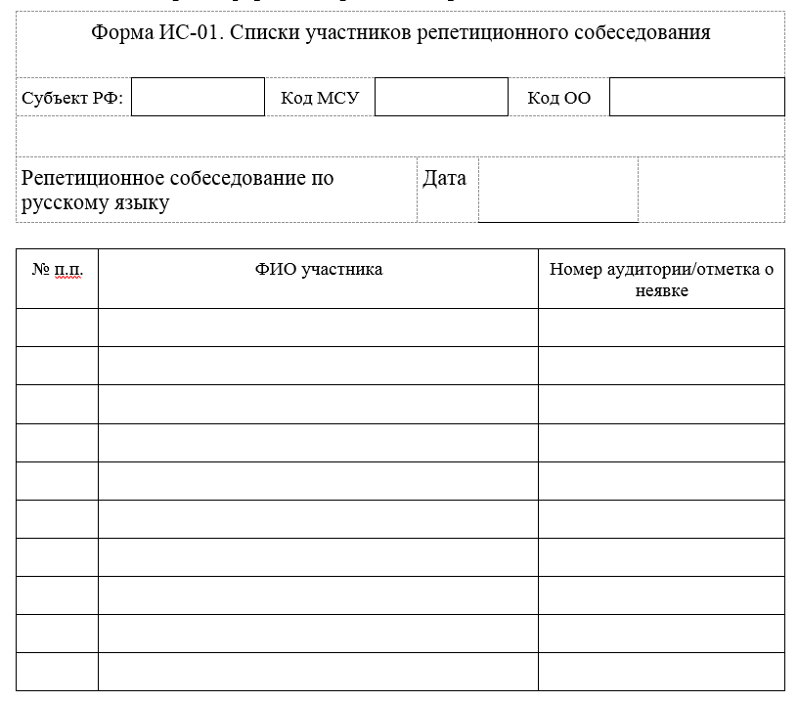
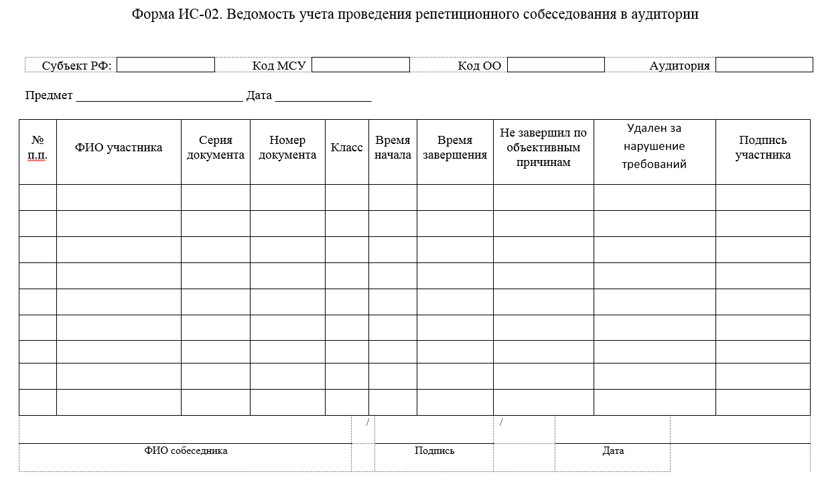
Отчетные формы для проведения репетиционного собеседования
форма ИС-01 «Список участников репетиционного собеседования»;
форма ИС-02 «Ведомость учета проведения репетиционного собеседования в аудитории»;

Slide 7
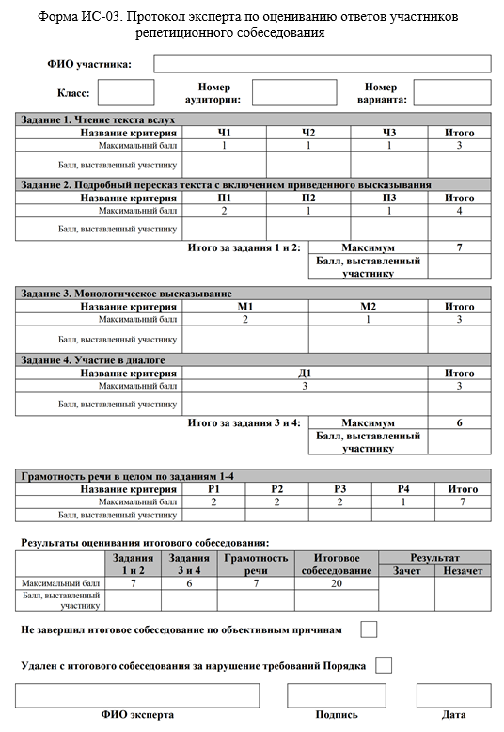
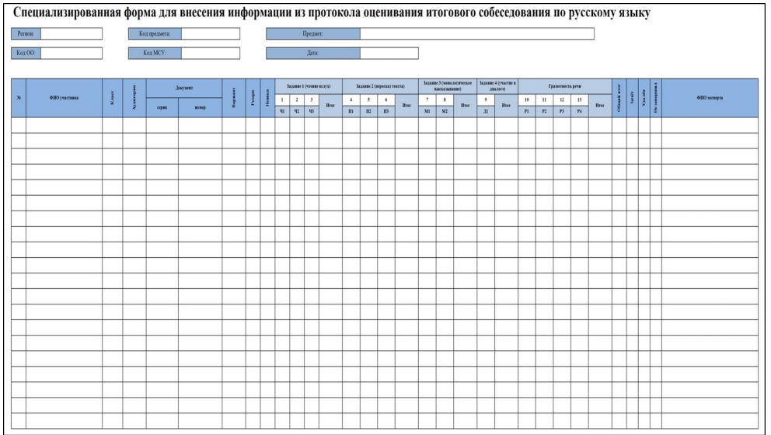
Отчетные формы для проведения репетиционного собеседования
ЗАМЕНА
форма ИС-03 «Протокол эксперта по оцениванию ответов участников репетиционного собеседования»;
форма ИС-04 «Специализированная форма для внесения информации из протоколов оценивания репетиционного собеседования

Slide 8
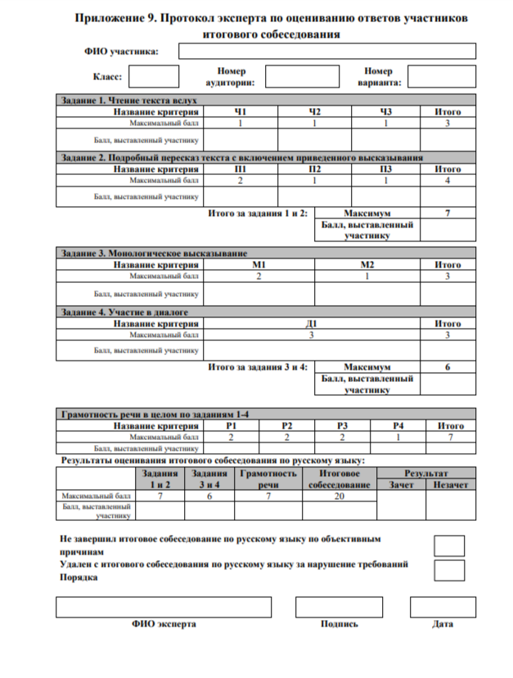
Отчетная форма ИС-003 для проведения репетиционного собеседования
Форма ИС-003. Протокол эксперта по оцениванию ответов участников репетиционного итогового собеседования

Slide 9

Правила проведения
Проведение репетиционного собеседования
Комитет не позднее 9 часов дня проведения репетиционного собеседования направляет КИМ репетиционного собеседования координаторам;
Координатор передает в ОО полученный КИМ от комитета с соблюдением информационной безопасности в день проведения репетиционного собеседования не позднее чем за 1 час до начала проведения;
Ответственный организатор ОО и тех.специалист получают КИМ репетиционного собеседования. Тиражируют КИМ в черно-белом или (при возможности) в цветном варианте;
Использование черновиков ЗАПРЕЩЕНО (кроме участников с ОВЗ, сдающих в письменной форме;
При выполнении задания КИМ №2 участник может пользоваться «Полем для заметок»;
При выполнении заданий №1,№3,№4 делать письменные заметки (отдельные записи) ЗАПРЕЩЕНО!
РАЗРЕШЕНО: участникам делать пометки (осуществлять подчеркивание и разметку) в тексте КИМ.

Slide 10

Проведение репетиционного собеседования
Не позднее чем за час до проведения репетиционного собеседования
Ответственный организатор ОО проводит инструктаж по проведению репетиционного собеседования и выдает материалы:
Собеседнику | 1. Для участников репетиционного собеседования: - текст для чтения для каждого участника репетиционного собеседования; - карточки с темами беседы на выбор и планами беседы - по 2 экземпляра каждого материала на аудиторию проведения репетиционного собеседования (возможно тиражирование большего количества) 2. Для собеседника: - текст для чтения; - карточки с темами беседы на выбор и планами беседы; - карточки собеседника по каждой теме беседы - по 2 экземпляра на аудиторию проведения репетиционного собеседования; - инструкцию по выполнению заданий репетиционного собеседования; - ведомость учета проведения репетиционного собеседования в аудитории (форма ИС-02).
Эксперту | - протокол эксперта по оцениванию ответов участников репетиционного собеседования (на каждого участника) форма ИС-03; - КИМ репетиционного собеседования; - критерии оценивания выполнения заданий репетиционного собеседования; - доставочный пакет для упаковки протоколов эксперта по оцениванию ответов участников репетиционного собеседования; - листы бумаги для черновиков для эксперта (при необходимости).
Организатору проведения репетиционного собеседования | Список участников репетиционного собеседования с распределением их по аудиториям (форма ИС-01).

Slide 11
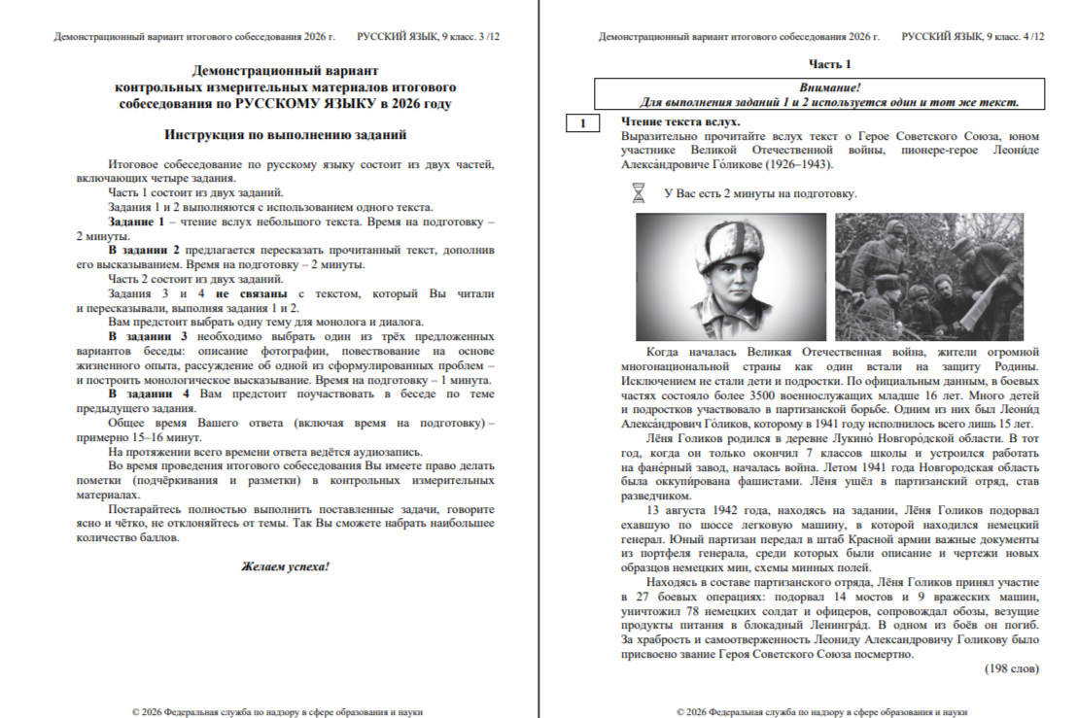
Демонстрационный вариант Репетиционного собеседования по русскому языку 2026 года

Slide 12
Проведение репетиционного собеседования
Собеседник при проведении репетиционного собеседования создает доброжелательную рабочую атмосферу
Собеседник | 1. Проверяет документ, удостоверяющий личность участника (форма ИС-02) ; 2. Фиксирует время начала и окончания ответа в форме ИС-02 (при этом следит за соблюдением времени, отведенного на подготовку ответа, на ответ участника и за общим временем, отведенным на проведение репетиционного собеседования для каждого участника 15-16 минут (исключение участники с ОВЗ, дети-инвалиды и инвалиды – имеют право на + 30 минут и корректировку временного регламента ответов с учетом индивидуальных особенностей). 3. Следит за тем, чтобы участник собеседования произнес под аудиозапись свою фамилию, имя, отчество, номер варианта, прежде чем приступить к ответу (в продолжительность проведения собеседования не включается); 4. Следит за тем, чтобы участник репетиционного собеседования произносил номер задания перед ответом на каждое из заданий; 5. Контролирует ведение аудиозаписи ответов участников; 6. Выполняет роль «собеседника»: задает вопросы участнику, переспрашивает и уточняет ответы;
Эксперт | 1. Оценивает ответы участников непосредственно в момент проведения репетиционного собеседования или после проведения, прослушивая аудиозапись (форма ИС-03); - по критериям оценивания – для участников репетиционного собеседования без ОВЗ; - по критериям оценивания, включая «Особенности оценивания» - для участников с ОВЗ, детей-инвалидов и инвалидов; 2. Не вмешивается в беседу участника и собеседника.

Slide 13





Внимание!
Участникам запрещено иметь при себе:
Средства связи;
Фото-, аудио- и видеоаппаратуру;
Справочные материалы, письменные заметки и иные средства хранения и передачи информации.

Slide 14
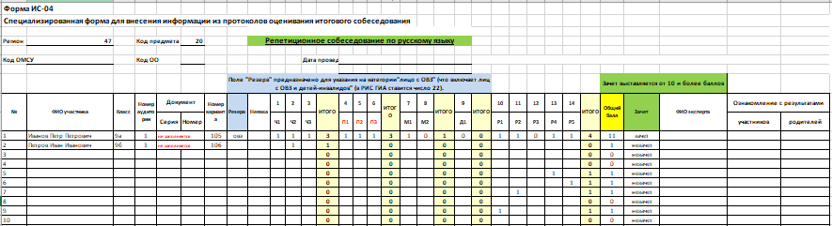
Завершение репетиционного собеседования
Собеседник и технический специалист передают все материалы ответственному организатору ОО
Собеседник | 1. Материалы, использованные для проведения репетиционного собеседования. 2. Протоколы (форма ИС-03), полученные от экспертов (если проверка осуществлялась при проведении репетиционного собеседования). 3. Заполненную форму ИС-02
Технический специалист | 1. Завершение ведения аудиозаписи в каждой аудитории проведения. 2. Сохранение аудиозаписи с наименованием, содержащим информацию: дата проведения_код ОО_номер аудитории_ФИО участника_ проведения 3. Передача флеш-носителя с сохраненными аудиозаписями ответственному организатору ОО.
Технический специалист совместно с ответственным организатором ОО в штабе заполняют форму ИС-04
Проверить поле «Зачет» и скорректировать вручную
для участников с ОВЗ,
детей-инвалидов и инвалидов

Slide 15
Завершение репетиционного собеседования
Не позднее 1 рабочего дня после формирования протоколов (форма ИС-04) ознакомить участников, их родителей (законных представителей) с результатами репетиционного собеседования под подпись.
до 22.12.2025 года муниципальный координатор направляет в ГБУ ЛО «ИЦОКО»
Материалы проведения репетиционного собеседования (не менее 5 комплектов от района) | 1. Аудиозаписи ответов участников; 2. Заполненные и отсканированные в формате *.pdf протоколы экспертов (форма ИС-03); 3. Аудиозаписи и протоколы единым архивом выложить на Яндекс. Диск; 4. На почту ege47@mail.ru направить ссылку на размещенный архив;
Наименования для сохраненных файлов
- Архив _код МСУ_ Папка с протоколами _дата проведения_код ОО_ Папка с аудиозаписями _дата проведения_код ОО_

Slide 16
Государственное бюджетное учреждение Ленинградской области
«Информационный центр оценки качества образования»
КОНТАКТНЫЕ ТЕЛЕФОНЫ
ПО ОРГАНИЗАЦИОННЫМ ВОПРОСАМ
Калиниченко Надежда Олеговна | Ведущий специалист сектора ГИА КОПО ЛО | 539-44-68 | no_kalinichenko@lenreg.ru
ПО МЕТОДИЧЕСКИМ ВОПРОСАМ
Стегачева Ксения Александровна | Методист организационно методического отдела ГБУ ЛО ИЦОКО | 252-29-11 | stegacheva@icoko.ru
ПО ТЕХНИЧЕСКИМ ВОПРОСАМ
Мирзоева Виктория Эльмановна | Инженер технческого отдела ГБУ ЛО ИЦОКО | 252-29-11 | ege47@mail.ru

